Slide 1
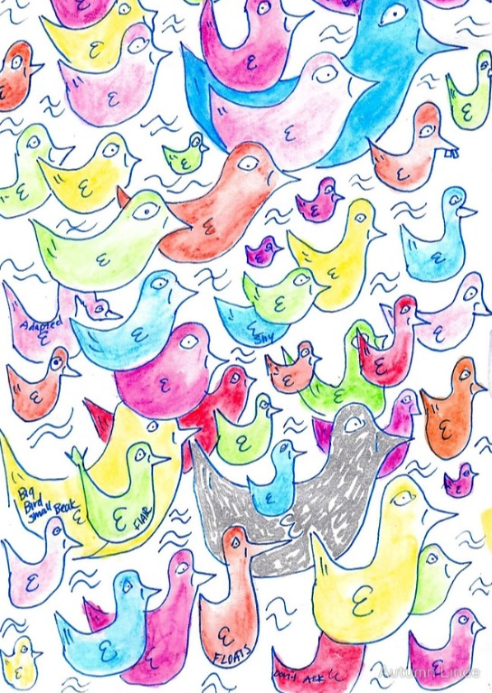
6.26
敬拜讚美主日
得勝之君

Slide 2
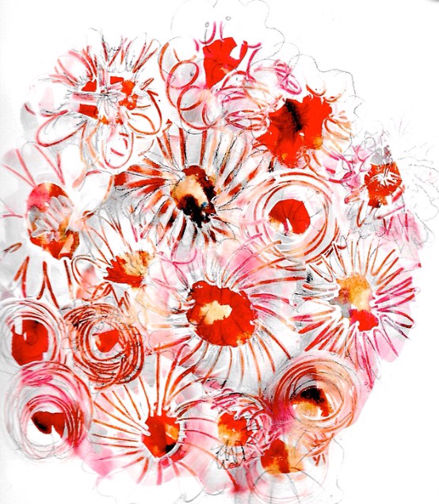
我的盼望 就在耶穌基督裡
在祢裡面 滿有平安
  滿有能力

Slide 3
生命泉源 就在耶穌基督裡
有主在我 裡面活著
  滿有能力

Slide 4
我宣告在我裡面的
比世上一切更有能力
我不屬這世界 我高舉耶穌的名
  滿有能力

Slide 5
我宣告在我裡面有
活水湧流滿有能力
  滿有能力

Slide 6
有耶穌在我裡面活著
我勇敢站立
  滿有能力

Slide 7
有主在我裡面 沒有懼怕
能戰勝仇敵
  滿有能力

Slide 8
有主在我裡面 沒有懼怕
還得勝有餘
  滿有能力

Slide 9

琴聲鼓瑟 一起奏出
高唱萬有主宰
  數算主恩

Slide 10
是你恩典 寬恕憐憫
讓我看見雨後有彩 虹
  數算主恩

Slide 11
雲彩天空 一起歡呼
諸天唱和全因你
  數算主恩

Slide 12
讓我感恩 思想你大愛
流淚撒種必歡呼收割
  數算主恩

Slide 13
I love you Jesus!
Jesus You love me!
  數算主恩

Slide 14
你用永遠愛愛我 永久不變
慈愛誠實 常常圍繞我
你用大愛拯救我
  數算主恩

Slide 15
I love you Jesus!
Jesus You love me!
  數算主恩

Slide 16
我要永遠永遠俯伏你腳前
用我心唱出 讚頌聲韻
  數算主恩

Slide 17
讓我每一夜 每一天
數算主恩
  數算主恩

Slide 18
地與海奏出歌韻
磐石唱讚美歌聲
  天地讚美

Slide 19
風雨電也歌頌
雲霧同頌吹送
全地奏響聲勢無比
  天地讚美

Slide 20
頌讚聲永不衰竭
全地要敬拜事奉
  天地讚美

Slide 21
高唱萬有之上
榮耀無限之處
全屬我主尊貴耶穌所有
  天地讚美

Slide 22
讓讚美如風天空海闊飛
讓讚美浪花般海中濺起
  天地讚美

Slide 23
高唱萬有之上
榮耀無限之處
全屬我主尊貴耶穌所有
  天地讚美

Slide 24
(姊妹)
地與海奏出歌韻
磐石唱讚美歌聲
  天地讚美

Slide 25
(姊妹)
風雨電也歌頌
雲霧同頌吹送
全地奏響聲勢無比
  天地讚美

Slide 26
(弟兄)
頌讚聲永不衰竭
全地要敬拜事奉
  天地讚美

Slide 27
(弟兄)
高唱萬有之上
榮耀無限之處
全屬我主尊貴耶穌所有
  天地讚美

Slide 28
(全)
讓讚美如風天空海闊飛
讓讚美浪花般海中濺起
  天地讚美

Slide 29
(全)
高唱萬有之上
榮耀無限之處
全屬我主尊貴耶穌所有
  天地讚美

Slide 30

藏我在翅膀蔭下 遮蓋我
在你大能手中
  安靜

Slide 31
當大海翻騰 波濤洶湧
我與你展翅 暴風上空
  安靜

Slide 32
父 你仍作王在洪水中
我要安靜知你是神
  安靜

Slide 33
我靈安息 在基督裡
你大能 使我安然信靠
  安靜

Slide 34

賜下你恩光 照亮我心房
不會再驚慌 為你奔走飄遠方
  以愛還愛

Slide 35
那懼怕奔波 靠在你身旁
竟為我擔當 讓我罪裡得釋放
  以愛還愛

Slide 36
凡失喪的 呼喊的
你都親手撫摸
  以愛還愛

Slide 37
讓不朽的溫暖的真愛
療治痛楚
  以愛還愛

Slide 38
主你當得敬拜讚美
你恩典覆蓋這地
頌唱和撒那歌聲全為你起
  以愛還愛

Slide 39
榮耀頌讚歸與你讚美
你關心親切細膩
  以愛還愛

Slide 40
用愛還愛這奇妙道理
一生都銘記
  以愛還愛

Slide 41
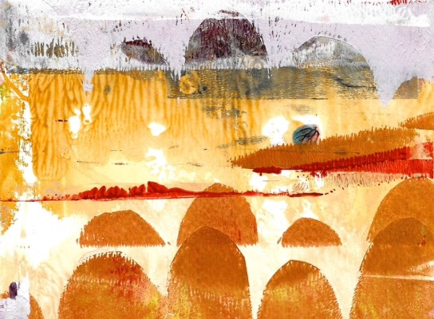
地上爭戰 轉瞬血染青天
陷入心裡 泛起幾多碎片
  神已獲勝

Slide 42
我卻並未淡忘 未更改半點
以信望愛放在前面
  神已獲勝

Slide 43
末後一到 烽火頻頻出現
塵世間路已盡
望見新的星再閃
  神已獲勝

Slide 44
新的歌聲響遍 屬天的慶典
流盡眼淚要拋開以前
  神已獲勝

Slide 45
來吧 再合唱
頌讚上帝高於天
  神已獲勝

Slide 46
憑你獲勝
今天憑藉你浩大能力
一生靠著你 艱苦裡長征
  神已獲勝

Slide 47
神已獲勝 高呼得勝的歡唱聲
堅穩我路徑 應許確立承認
  神已獲勝

Slide 48
神你全面戰勝 萬邦都歸你
榮美的見證
  神已獲勝

Slide 49
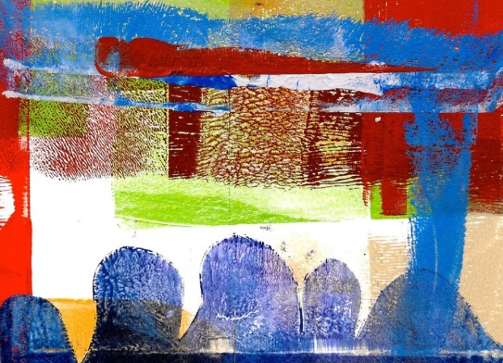
平凡是我 我算什麼
真猜不透 你愛我為何
  全然歸你

Slide 50
你降生地上 又犧牲救贖我
恩典怎去報答 這樣多
  全然歸你

Slide 51
榮耀頌讚永遠屬你 多麼尊貴
哪有可媲美
  全然歸你

Slide 52
你竟肯揀選 用真光照亮我
深感不配 你卻接納我
  全然歸你

Slide 53
願我一生全然歸你 獻在壇上
來為你發亮
  全然歸你

Slide 54
這玉瓶要如此打破
才在世上為你散發馨香
  全然歸你

Slide 55
願我一生全然歸你 忠心至死
仍沒有退避
  全然歸你

Slide 56
方可見証耶穌的愛 原是偉大
無法計算盛載
  全然歸你

Slide 57
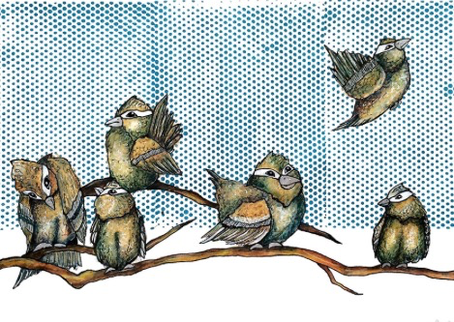
求主恩賜福你
求賜信心不致動搖
  主賜福你

Slide 58
無論晴或雨時刻保守你
使你在今天嘗盡主恩熱愛
  主賜福你

Slide 59
神恩豐富供應
靈內富足心裡欣喜
  主賜福你

Slide 60
幻變難避免求主祝福你
使你在這刻嘗盡主恩大愛
  主賜福你

